Slide 1
Моногенные формы преждевременной недостаточности яичников
с дебютом в подростковом возрасте
Цабай П.Н., Кумыкова З.Х., Батырова З.К., Каретникова Н.А., Павлова Н.С.,
Турчинец А.И., Аверкова В.Г., Колпакова Т.Г., Шубина Е., Юренева С.В.
ФГБУ «Национальный медицинский исследовательский центр акушерства, гинекологии и перинатологии
имени академика В.И. Кулакова» Министерства здравоохранения Российской Федерации
pav.nad.ser@gmail.com
Актуальность
Преждевременная недостаточность яичников (ПНЯ) – состояние, характеризующееся гипергонадотропным гипогонадизмом и прекращением функции яичников в возрасте до 40 лет. ПНЯ – одна из ведущих причин женского бесплодия (~3% женщин). Ранняя ПНЯ (до 21 года) – 1:10 000. Анеуплоидии и экспансия повторов в гене FMR1 – причина 20-25% случаев ПНЯ. Большинство пациентов остаются без установленной молекулярно-генетической причины.
На данный момент известно более 90 генов, варианты в которых ассоциированы с моногенной ПНЯ. Не исключена олигогенная природа ПНЯ.
ПНЯ у подростков (до 18 лет) – перспективная для изучения группа, при анализе моногенной причины ПНЯ которой шанс обнаружения новых вариантов в известных генах или новых генов, ассоциированных с ПНЯ, выше.
Цель – изучить моногенные причины идиопатической преждевременной недостаточности яичников у российских девушек-подростков.
Работа поддержана грантом Российского Научного Фонда № 24-14-0046

Slide 2
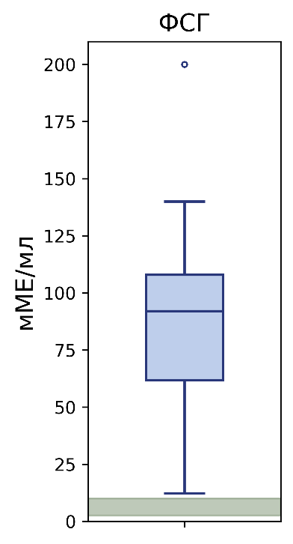
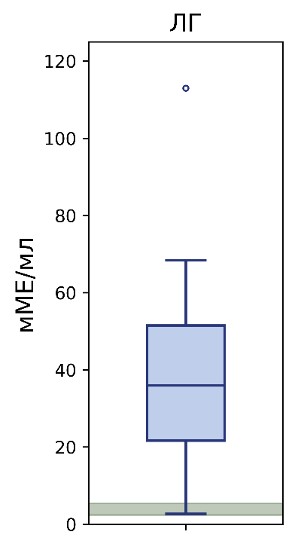
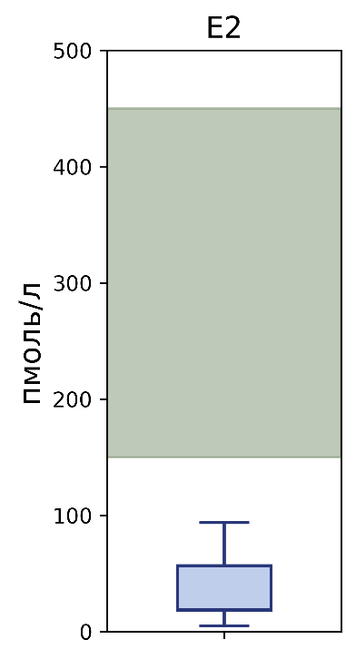
Отбор пациенток
(N = 39)
Определение числа CGG-повторов
в гене FMR1
Полноэкзомное секвенирование
Методы
Критерии включения
возраст до 18 лет
диагноз ПНЯ (уровень ФСГ в крови > 25 мМЕ/мл, первичная или вторичная олиго- или аменорея в течение 4 месяцев)
кариотип 46,XX
Общая характеристика когорты
Количество пациенток: 39.
Средний возраст постановки диагноза: 15.3±1.3 г.
Гипергонадотропный гипогонадизм:
Критерии исключения
аутоиммунная причина ПНЯ
установленная ранее молекулярно-генетическая
причина ПНЯ
отказ от исследования
Полноэкзомное секвенирование
Пробоподготовка – DNA Prep Tagmentation, IDT Illumina DNA/RNA UD Indexes; обогащение – xGen Exome Research Panel v2
Секвенатор – NovaSeq 6000 (Illumina)

Slide 3
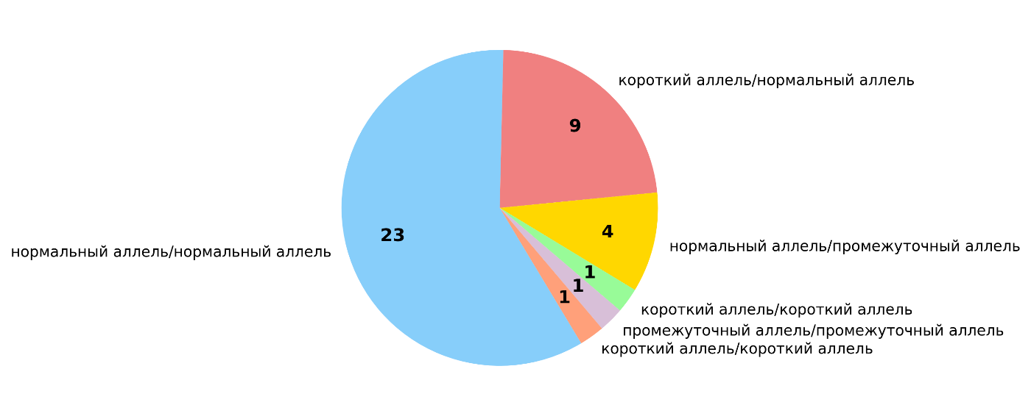
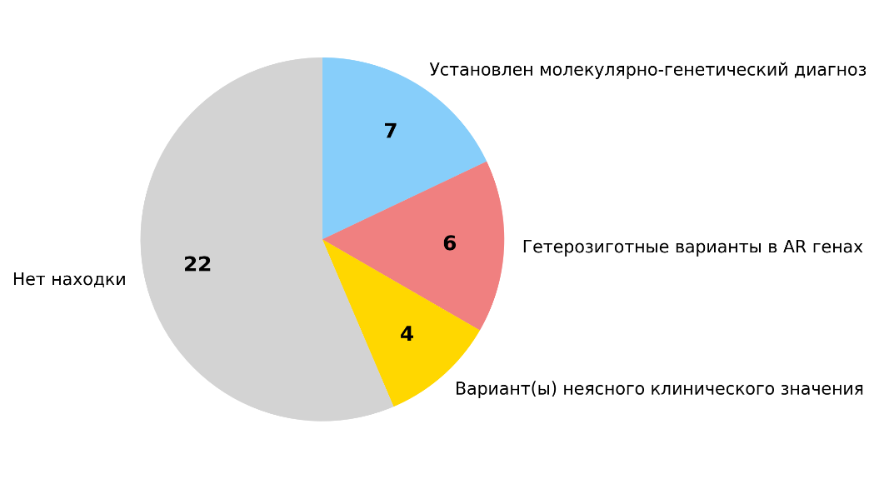
CGG-повторы в гене FMR1
Полноэкзомное секвенирование
Ни у одной из пациенток не было выявлено премутации CGG-повторов в гене FMR1. Это согласуется с мировыми данными: у ~20% носительниц премутации FMR1 развивается ПНЯ, только у 1.4% – в возрасте до 18 лет.
Выявляемость каузативных вариантов в когорте составила 18%, что согласуется с мировыми данными.
6 пациенткам показано полногеномное секвенирование с целью выявления второго варианта.
18%
15%
56%
10%
Синдромальные формы ПНЯ
№ | ген | вариант, кДНК | вариант, белок | состояние | классификация | синдром
Ars_1 | DCAF17 | c.1171dup | p.Glu391GlyfsTer4 | гомозиготное | lPat | Вудхауса-Сакати
Ars_2 | DCAF17 | c.1171dup | p.Glu391GlyfsTer4 | гомозиготное | lPat | Вудхауса-Сакати
Der | FOXL2 | c.576del | p.Lys193SerfsTer78 | гетерозиготное | lPat | блефарофимоза-птоза-обратного эпикантуса

Slide 4
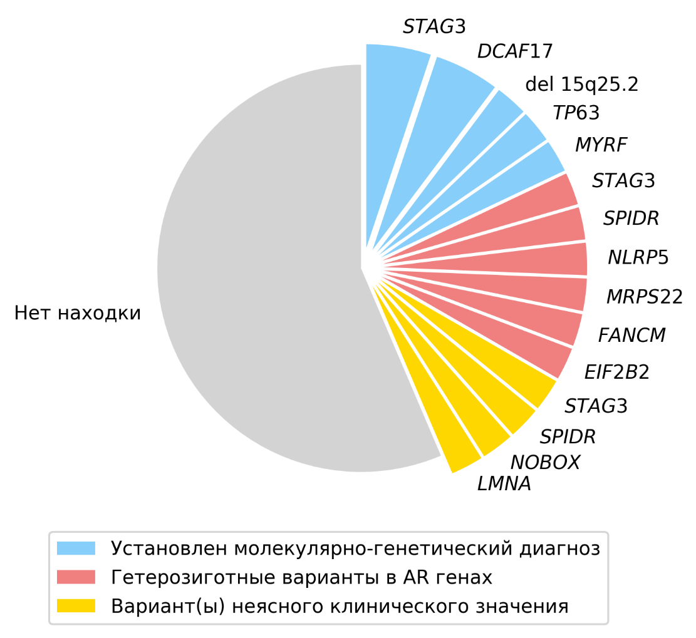
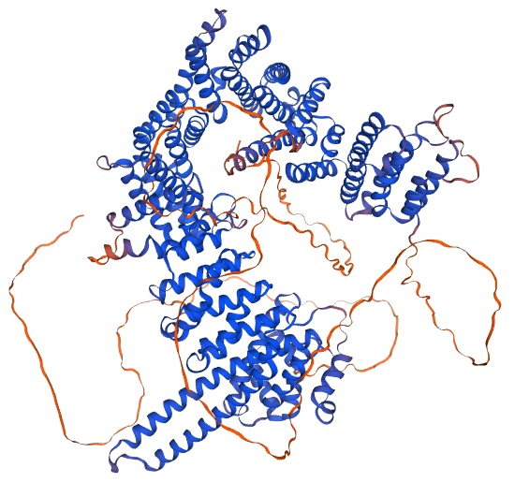
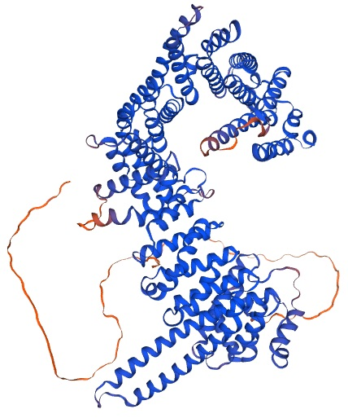
Выявленные варианты
Ген, варианты в котором у большего количества пациенток были причиной (или потенциальной причиной) ПНЯ, – STAG3.
Распространённый вариант p.Arg926Ter выявлен у всех 4 пациенток, а также у старшего брата одной из них (диагноз брата – НОА).
p.Arg926Ter в GnomAD – 105/1613914 (0.006%)
Реф. белок
(транскрипт NM_001282717.2)
p.Arg926Ter
№ | ген | аллель1 | аллель2 | класс. | каузативность
Poz | STAG3 | p.Arg926Ter | p.Glu1184Ter | Pat/lPat | каузативный (компаунд)
Osk | STAG3 | p.Arg926Ter | p.Arg926Ter | Pat/Pat | каузативный
Cha | STAG3 | p.Arg926Ter | p.Arg360Cys | Pat/VUS | потенциально
Laz | STAG3 | p.Arg926Ter | N | Pat/N | потенциально

Slide 5
Молекулярная функция генов, в которых были выявлены варианты:
STAG3 кодирует мейоз-специфичный белок когезинового комплекса, замыкающий когезиновое кольцо. Нарушение функции белка приводит к нарушению рекомбинации в профазе I, остановке мейоза и деградации ооцитов.
DCAF17 – белок участвует в регуляции убиктивин-зависимого протеолиза, важен в процессе гаметогенеза.
TRP63 – белок активируется в ответ на повреждения ДНК и запускает процесс апоптоза, участвуя таким образом в поддержании генетической стабильности ооцитов.
MYRF – белок является транскрипционным фактором, принимающим участие в гаметогенезе и женщин, и мужчин.
SPIDR – белок задействован в процессе гомологичной рекомбинации и принимает участие в репарации двуцепочечных разрывов ДНК и гомологичной рекомбинации хроматид в профазе I.
NLRP5 – белок субкортикального материнского комплекса.
MRPS22 – компонент митохондриальных рибосом. Нарушение функции приводит к нарушению фолликулогенеза.
FANCM – белок участвует в репарации ДНК.
EIF2B2 – белок-регулятор трансляции в условиях клеточного стресса, поддерживает уровень трансляции в ооцитах и клетках гранулёзы.
Выводы
Эффективность полноэкзомного секвенирования в когорте ПНЯ у девочек-подростков составила 18%.
Варианты в гене STAG3 стали причиной или предполагаемой причиной у большего количества пациенток (N = 4).
Вариант p.Arg926Ter в гене STAG3 распространён в популяции человека и ассоциирован с ПНЯ у женщин, НОА у мужчин.
Пациенткам с ПНЯ, дебютировавшей в подростковом возрасте, рекомендуется консультация генетика и медико-генетическое обследование.
Определение генетического варианта при ПНЯ позволяет уточнить диагноз, прогнозировать коморбидную патологию, репродуктивные исходы пациентов и их родственников.

